Slide 1
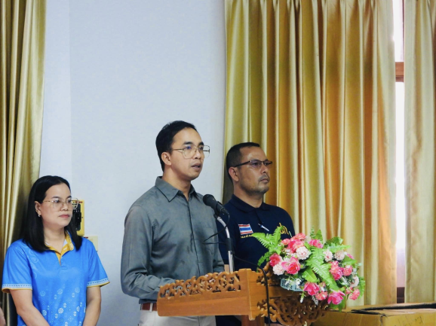
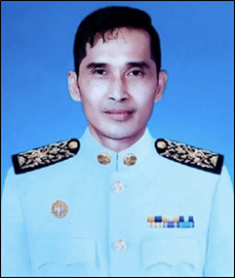
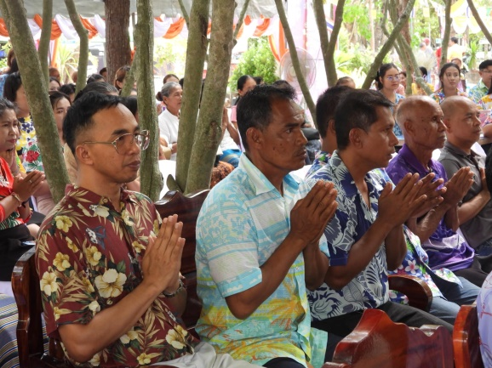
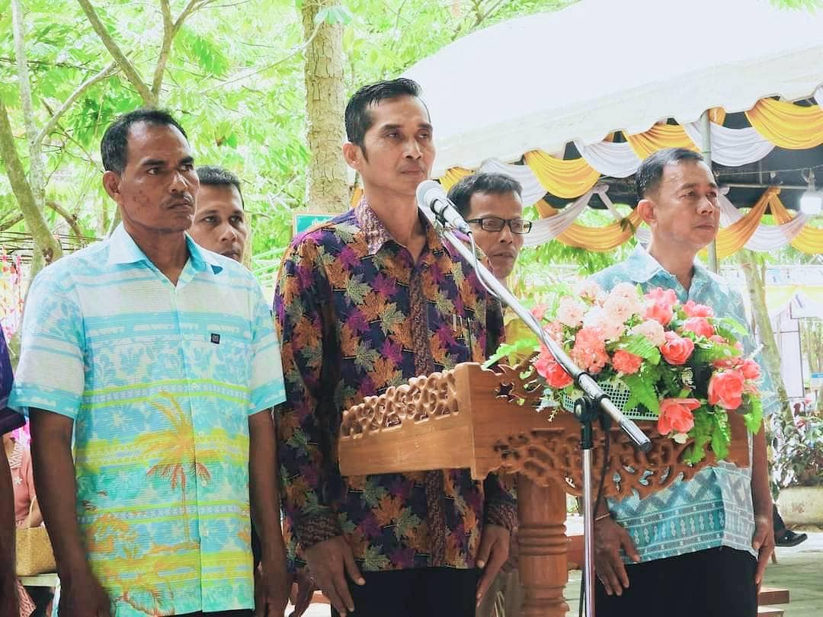
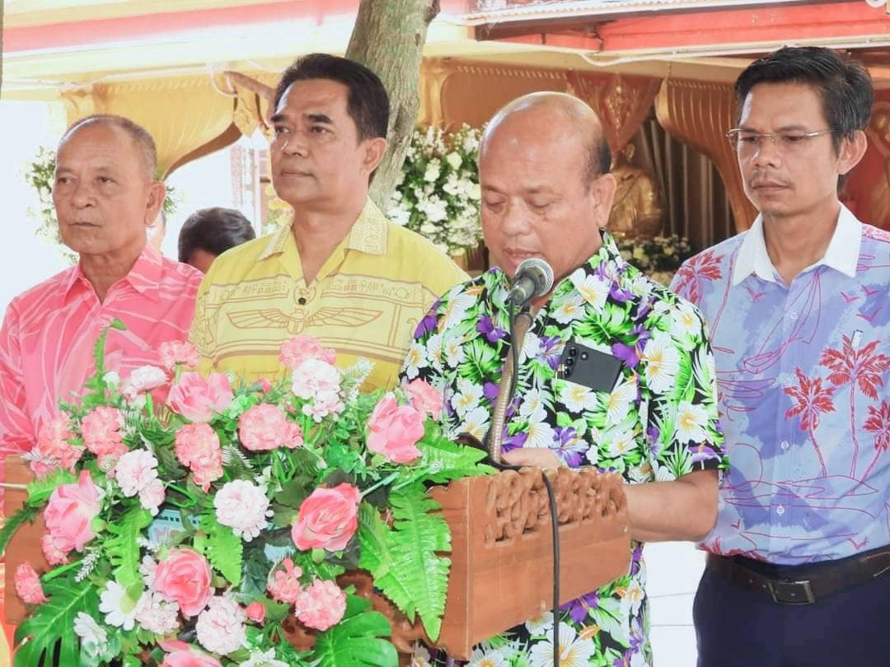
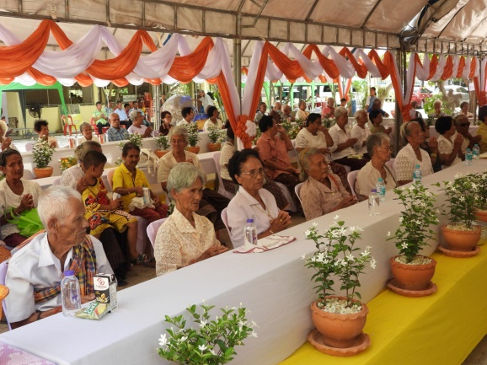
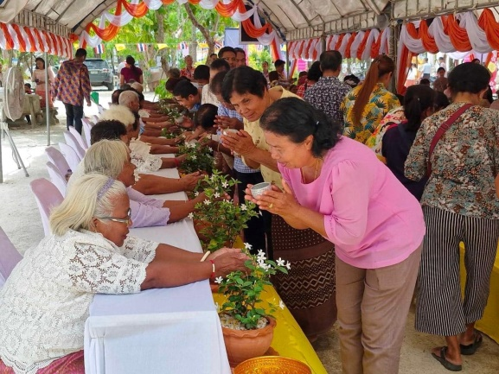
ข่าวประชาสัมพันธ์
เทศบาลตำบลพญาขัน
Payakhan Municipality
นายภัทรภณ ฟองทอง
นายกเทศมนตรีตำบลพญาขัน
โครงการสืบสานประเพณีรดน้ำดำหัวผู้สูงอายุ
วันพุธที่ 10 เมษายน 2567 เทศบาลตำบลพญาขัน โดยนายภัทรภณ ฟองทอง นายกเทศมนตรีตำบลพญาขัน พร้อมด้วยคณะผู้บริหาร สมาชิกสภาเทศบาล ปลัดเทศบาล พนักงานเทศบาล จัดโครงการสืบสานประเพณี รดน้ำขอพรผู้สูงอายุ ประจำปี 2567 ณ วัดเขาแดงตะวันออก หมู่ที่5 ตำบลพญาขัน อำเภอเมืองพัทลุง จังหวัดพัทลุง โดยมี นายวิสุทธิ์ ธรรมเพชร นายกองค์การบริหารส่วนจังหวัดพัทลุง ให้เกียรติมาเป็นประธานเปิดในโครงการดังกล่าว โดยมีวัตถุประสงค์เพื่ออนุรักษ์ประเพณีท้องถิ่น ส่งเสริมให้เด็กและเยาวชน ได้แสดงออกถึงความกตัญญูและให้ความสำคัญกับผู้สูงอายุ
E-mail: Payakhan@saraban.mail.go.th Facebook : ทต.พญาขัน จังหวัดพัทลุง
สำนักงานเทศบาลตำบลพญาขัน เลขที่ 142 หมู่ที่ 5 ตำบลพญาขัน อำเภอเมืองพัทลุง จังหวัดพัทลุง 93000  โทร 0-7467-0755 โทรสาร 0-7467-0756

